Slide 1

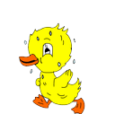
Словарные слова
1 класс

Slide 2
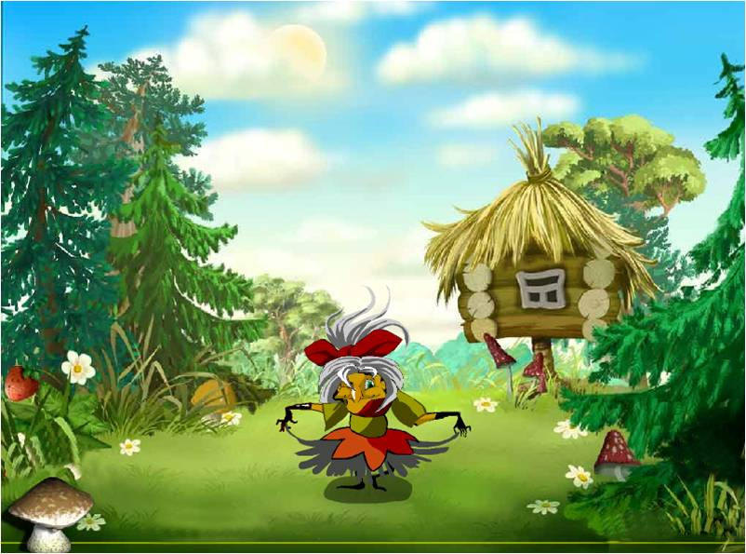

Slide 3
Отгадай загадки БАБЫ ЯГИ

Slide 4
Я весь день ловлю жуков, Ем букашек, червяков. Зимовать не улетаю, Под карнизом обитаю.

Slide 5
Птичка – невеличка Ножки имеет, А ходить не умеет.

Slide 6
Маленький мальчишка В сером армячишке. По двору шныряет, Крохи собирает.

Slide 7
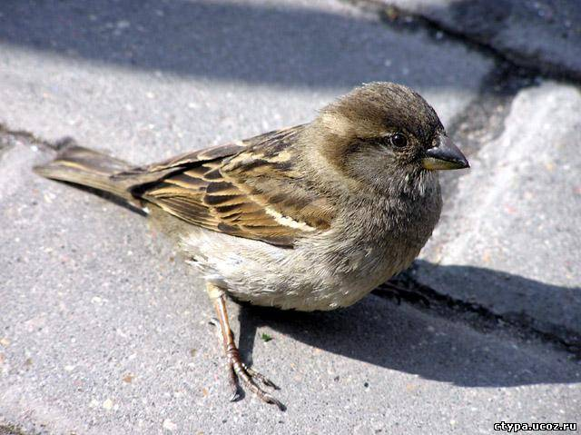
В…робей

Slide 8
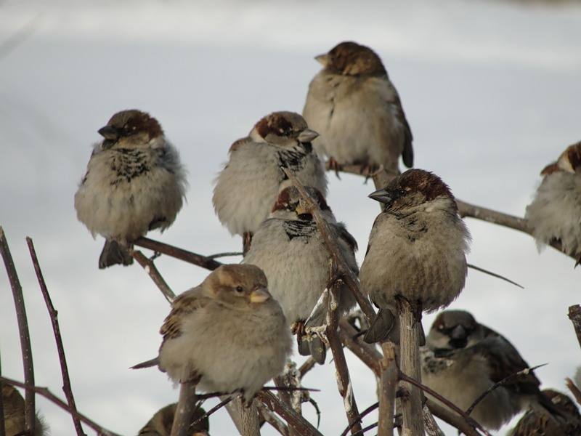
Воробьи

Slide 9
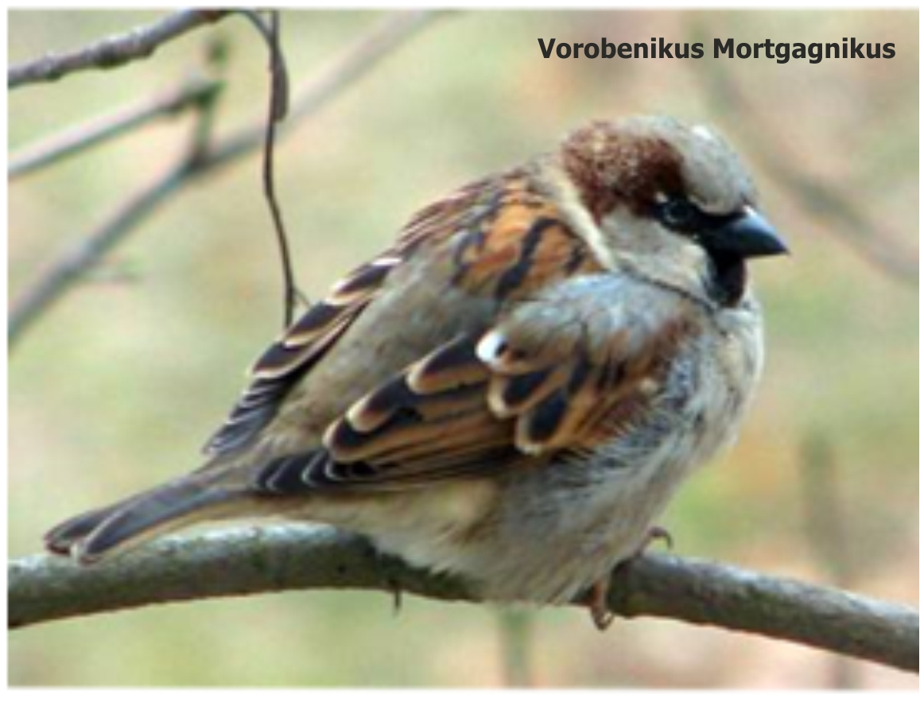
Воробушек

Slide 10
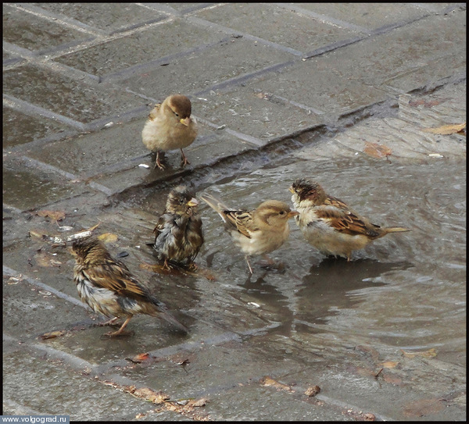
В
О
РО
Б
Ь
И
Н
А
Я

Slide 11
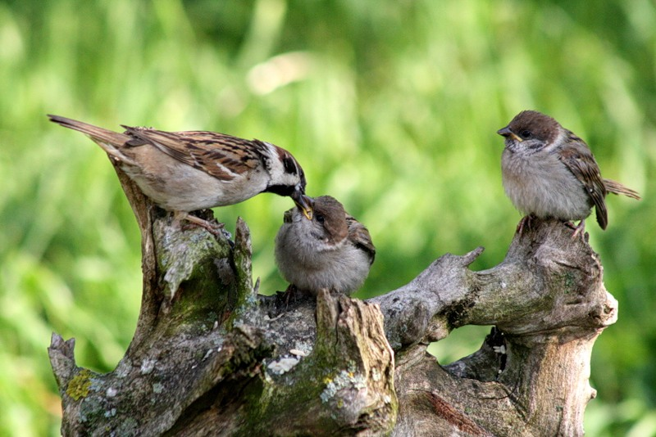
Воробьиха

Slide 12
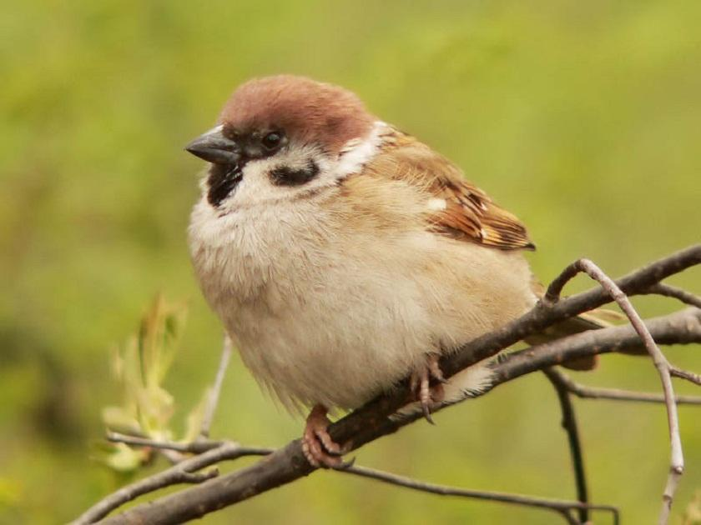
Воробьишка

Slide 13
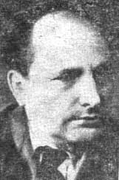

Владимир
Воробьев

Slide 14
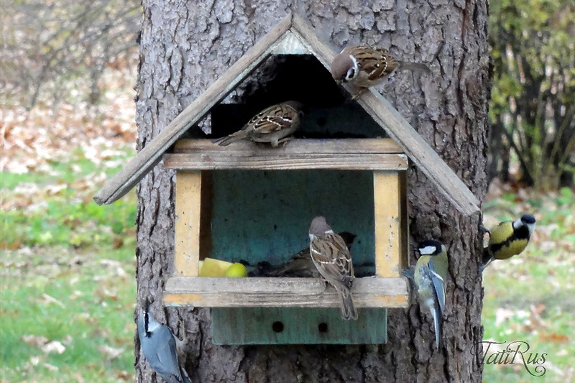
Берегите Птиц!!!

